Slide 1


Історія написання «Зачарованої Десни», автобіографічність, сповідальність оповіді.
Кондратюк Людмила Олександрівна
Вчитель української мови та літератури
Вечірньої (змінної) школи м. Києва

Slide 2

Епіграф:
Десна! Моє слово до тебе,
Хороша поліська ріка.
Давно ти не бачиш край себе
Хлопчину Довженка Сашка.
Він виріс, пізнавши багато
Річкових і плес, і глибин,
Та ти йому — наче та мати,
Якою пишається син…
В. Пригоровський

Slide 3
Над кіноповістю О. Довженко почав працювати , як свідчать записи в чорновиках, 5 квітня 1942 року. У листі до матері та сестри від 9 листопада 1946 року письменник повідомляє: «Пишу одну повість про діда і батька, матір і про все, одне слово, сосницьке життя, що коли я був маленьким, мамо, у Вас щасливим, коли дід ще казав мені: «Цить, Сашко, не плач, поїдем на сінокіс, да накосимо сіна, да наберемо ягід, да наловимо риби, да наваримо каші». Про всяке таке-от старовиння, що щезло вже, минуло давно і ніколи не вернеться, як не верта­ються літа ще хочу написати. Чомусь я часто, коли не щодня, зга­дую про вас, моя рідна старенька мамо. Очевидно тому, що й сам уже сивий, і день мій вечоріє вже, і хоч не гнеться ще спина, і ходжу ще рівно, я, як дід Семен, зглядуватись став назад, почав визирати в холодне (чужеє) вікно: а чи не пливуть до мене в гості молоді літа весняною водою на дубах? Ні, не пливуть».

Slide 4
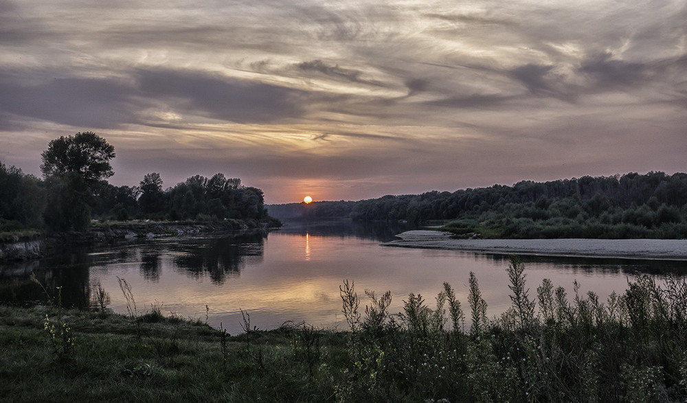
У щоденнику 7 грудня 1945 р. з’являється запис про бажання створити таку картину — книжку, яка б «принесла людям успіху, відпочинок, добру пораду і розуміння жити».
30 березня 1948 р. письменник уже чітко заявляє про свій намір написати докладно й абсолютно одверто, як працю цілого фактичного життя, з великими екскурсами в біографію, у дитинство, у родину, у природу, пригадати всі чинники, які створювали й визначали смак, тонкість сприймання.
Довженко знав духовний світ селянина, народний побут, звичаї та його психологію.
Письменник працював над твором довгих 14 років. Проте «Зачарована Десна» була завершена лише в 1955 р. У березні 1956 року журнал «Дніпро» опублікував кіноповість. Після смерті О. Довженка, вона з’явилася окремою книжкою.
«Зачарована Десна» - це своєрідна енциклопедія сільського життя України кінця XIX і початку XX століть.

Slide 5
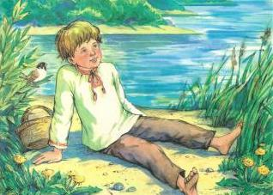
Що таке кіноповість?
Який твір можна вважати автобіографічним?
Чим автобіографічний твір відрізняється від щоденника?
Доведіть, що « Зачарована Десна» є автобіографічним твором?

Slide 6
Кіноповість – це жанр, що поєднує ознаки кіно та повісті й призначений для читання й екранізації.
Від кіно кіноповість запозичує такі риси:
- фрагментарність і динамізм оповіді;
- багатство асоціативних моментів і зорових вражень;
- напруженість сюжету;
- яскраво виражений конфлікт.
Від повісті :
- епічність;
- метафоричність;
- розлогість пейзажних картин;
- наявність однієї-двох сюжетних ліній;
- авторські відступи.

Slide 7
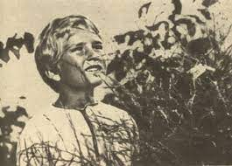
Аналіз кіноповісті (паспорт):
Жанр: автобіографічна кіноповість (“автобіографічне кінооповідання”).
Тема: щира сповідь письменника про дитинство, сповнене радощів і смутку, як джерело його духовності й мистецького таланту; зображення дитинства й джерел формування митця.
Ідея: заклик любити життя, цінувати й берегти все те прекрасне, що робить людину духовно багатою і щасливою; оспівування краю дитинства, його людей, природи.

Slide 8
Сюжет: твір не має чіткого сюжету з послідовним розвитком подій — сюжет двоплановий:
- основна сюжетна лінія — це ніби окремі новели (дитинство Сашка, його враження, сцени захоплення навколишнім світом),
- другий план — ліричні відступи зрілого майстра слова (філософське осмислення художньої творчості, краси людської праці, природи й людини).
«У цьому нарисі автобіографічного кінооповідання автор поспішає зробити відразу деякі визнання: в його реальний повсякденний світ, що не день частіше починають вриватися спогади».

Slide 9
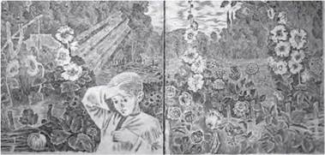
Композиція: цілісний потік думок, спогадів, що напливають один на одного, та зображення умов, у яких формувався характер, світогляд малого хлопця; поєднання ліричних і філософських роздумів дорослого Довженка.

Slide 10
«Хата»
«Город»
«Смерть братів»
«Смерть баби»
Твір умовно можна поділити на новели:
«Повінь»
«Коні»
«Сінокіс»
«До школи»

Slide 11
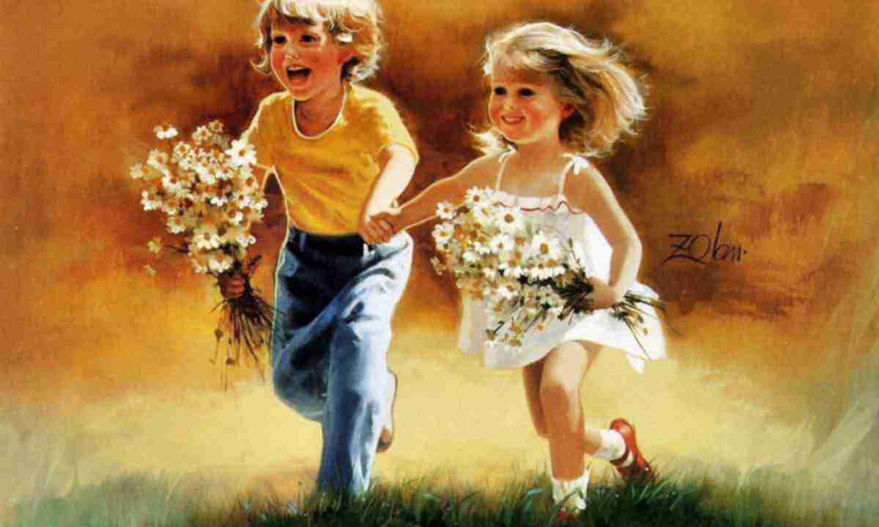
Домашнє завдання:
Написати оповідання
«Спогади мого дитинства».

Slide 12


